Slide 1
Plnění priorit ze školního fóra
ZŠ Jubilejní 2022
Školní fórum 2024
Mgr. Ondřej Syrovátka (místostarosta a politik Zdravého města a MA21)

Slide 2
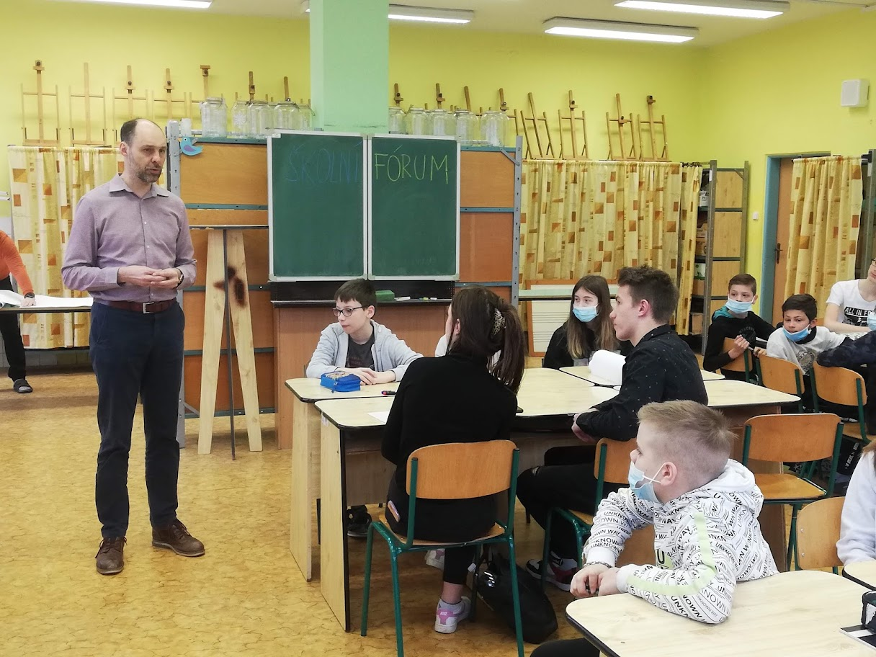
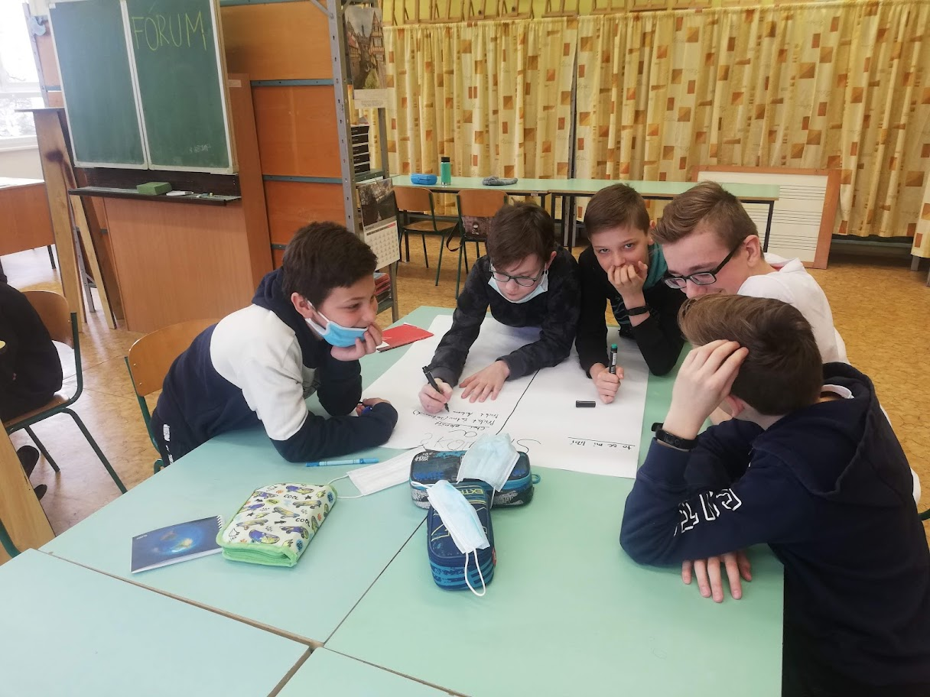
Školní fórum 2022
Pořadí | Náměty | Body
1. | Fast food (KFC, McDonalds) | 12
2. - 3. | Park u České spořitelny | 10
2. - 3. | Venkovní bazén (atrakce, údržba) | 10
4. | Rekonstrukce nemocnice (čekací lhůty) | 9
5. | Starbucks | 5
6. | Více zelených rekreačních ploch | 4
7. | Pumptrack | 3
8. – 9. | Více přechodů pro chodce | 2
8. – 9. | Více zeleně na náměstí | 2
10. | Parkovací místa (Jubilejní, Mendelova, Gregorova, Vančurova) | 1
Plnění priorit školní fórum 2022

Slide 3


1. Fast food (KFC, McDonald´s)
Oblíbené a opakované téma na ZŠ, které však město není schopno vyřešit
Město zde není od toho, aby provozovalo restaurace a obchody – město se má starat o své obyvatele a budovat a udržovat zázemí pro kvalitní život (sportoviště, kultura, komunikace, …)
Zřízení restaurace musí iniciovat soukromá firma
Pro info:
  Fast food McDonald´s a KFC – jedná o se „franšízy“
  Průměrná restaurace stojí cca 28 - 45 mil. Kč
  Při nákupu první restaurace musíte 40 % ceny restaurace uhradit z vlastních prostředků
  Místo, kde chcete mít franšízovou pobočku, si nemůžete vybrat sami, musí vám ho schválit franšisor, který důkladně analyzuje tržní prostředí v dané lokalitě
V říjnu 2023 byla otevřena první provozovna McDonald´s na Novojičínku v obci Bravantice (u Dálnice D1)
Další výstavba McDonald´s se plánuje u okružní křižovatky na výjezdu z Příbora
Plnění priorit školní fórum 2022

Slide 4
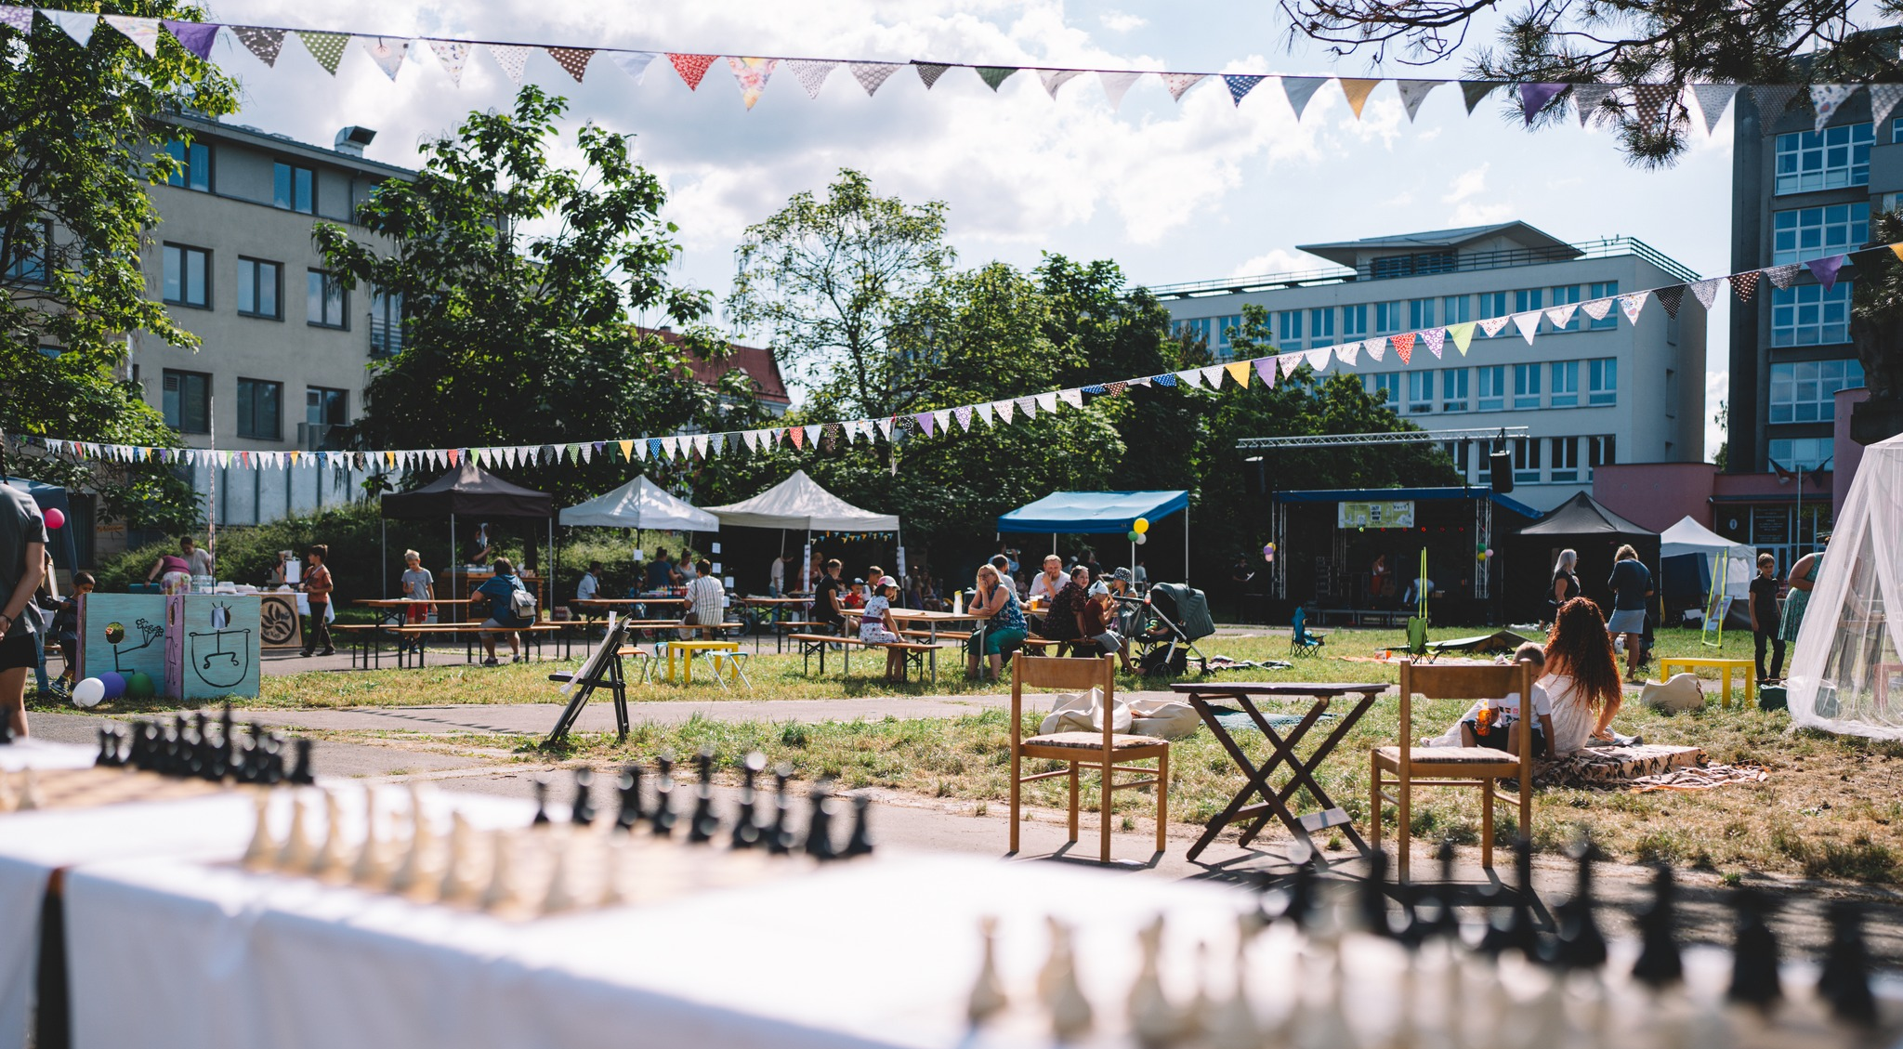
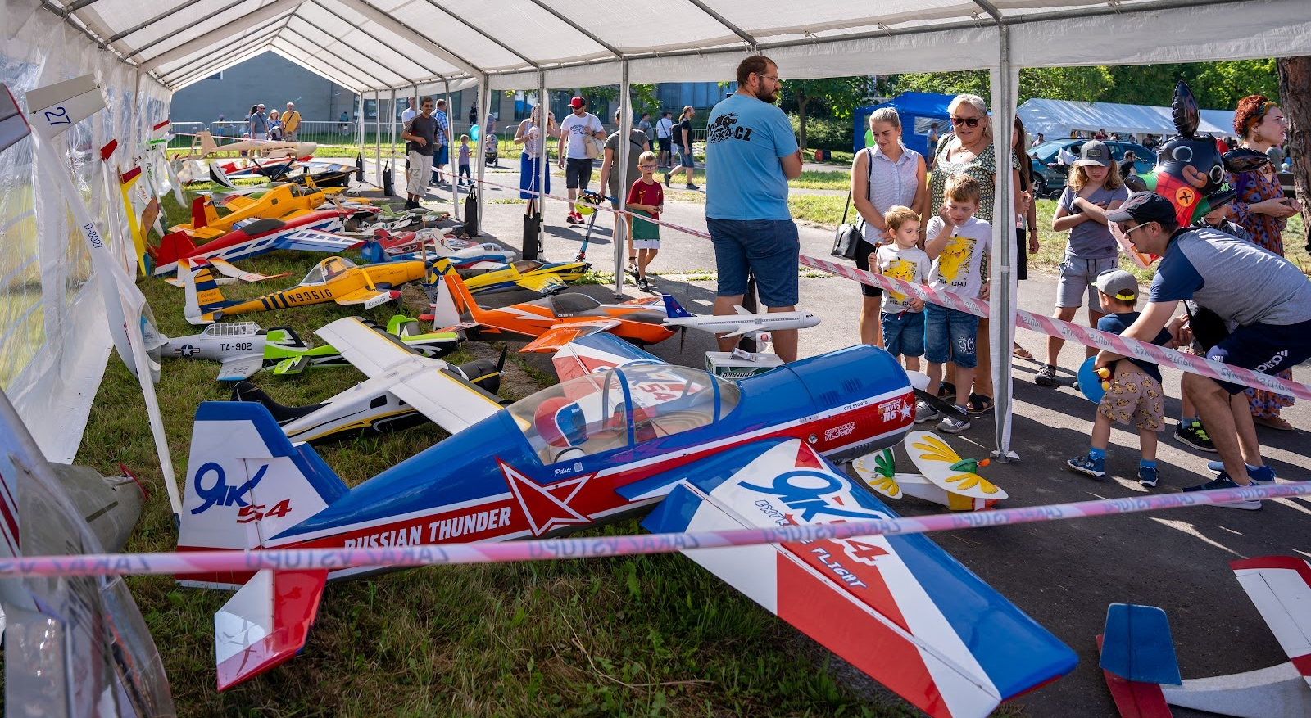
2. – 3. Park u České spořitelny
U parku se čeká na to, zda bude jeho část podél ulice Dolní brána zastavěna bytovými domy
Drobné úpravy je možné provést. Pozemek je dle ÚP Nový Jičín určen k zástavbě bydlením a občanskou vybaveností
V roce 2023 proběhly v parku dvě kulturní akce:
Zažít město jinak
Slavnost města
Plnění priorit školní fórum 2022

Slide 5
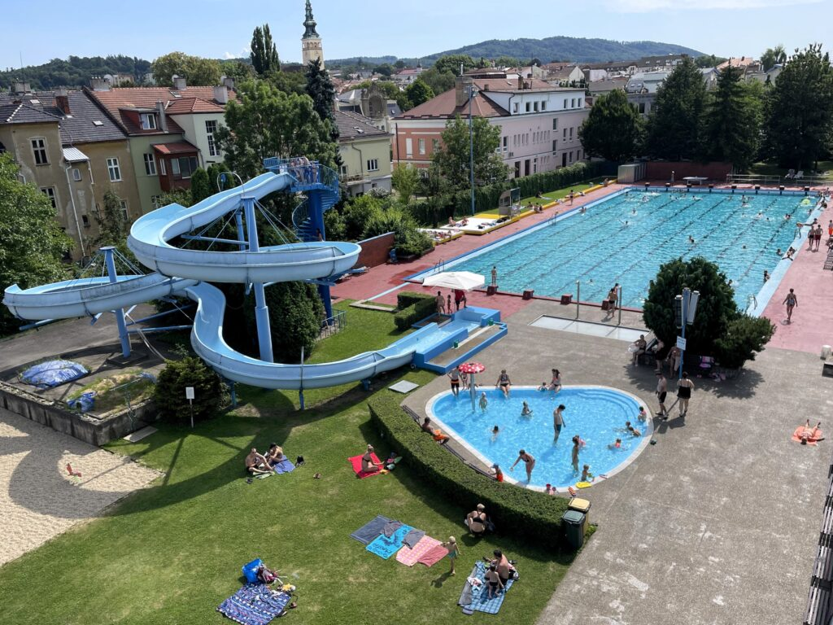
2. – 3. Venkovní bazén (atrakce, údržba)
Na rekonstrukci venkovního bazénu je v rozpočtu města alokovaná částka 104,3 milionů korun
Na konci letošního roku bude zahájena rekonstrukce venkovního bazénu, která skončí v roce 2026
Součástí bude například:
  nová bazénová vana
  rekonstrukce tobogánu
  nové dětské brouzdaliště
  2 vířivky
  nové sprchy a oplachy nohou
  úprava technologické části
Plnění priorit školní fórum 2022

Slide 6
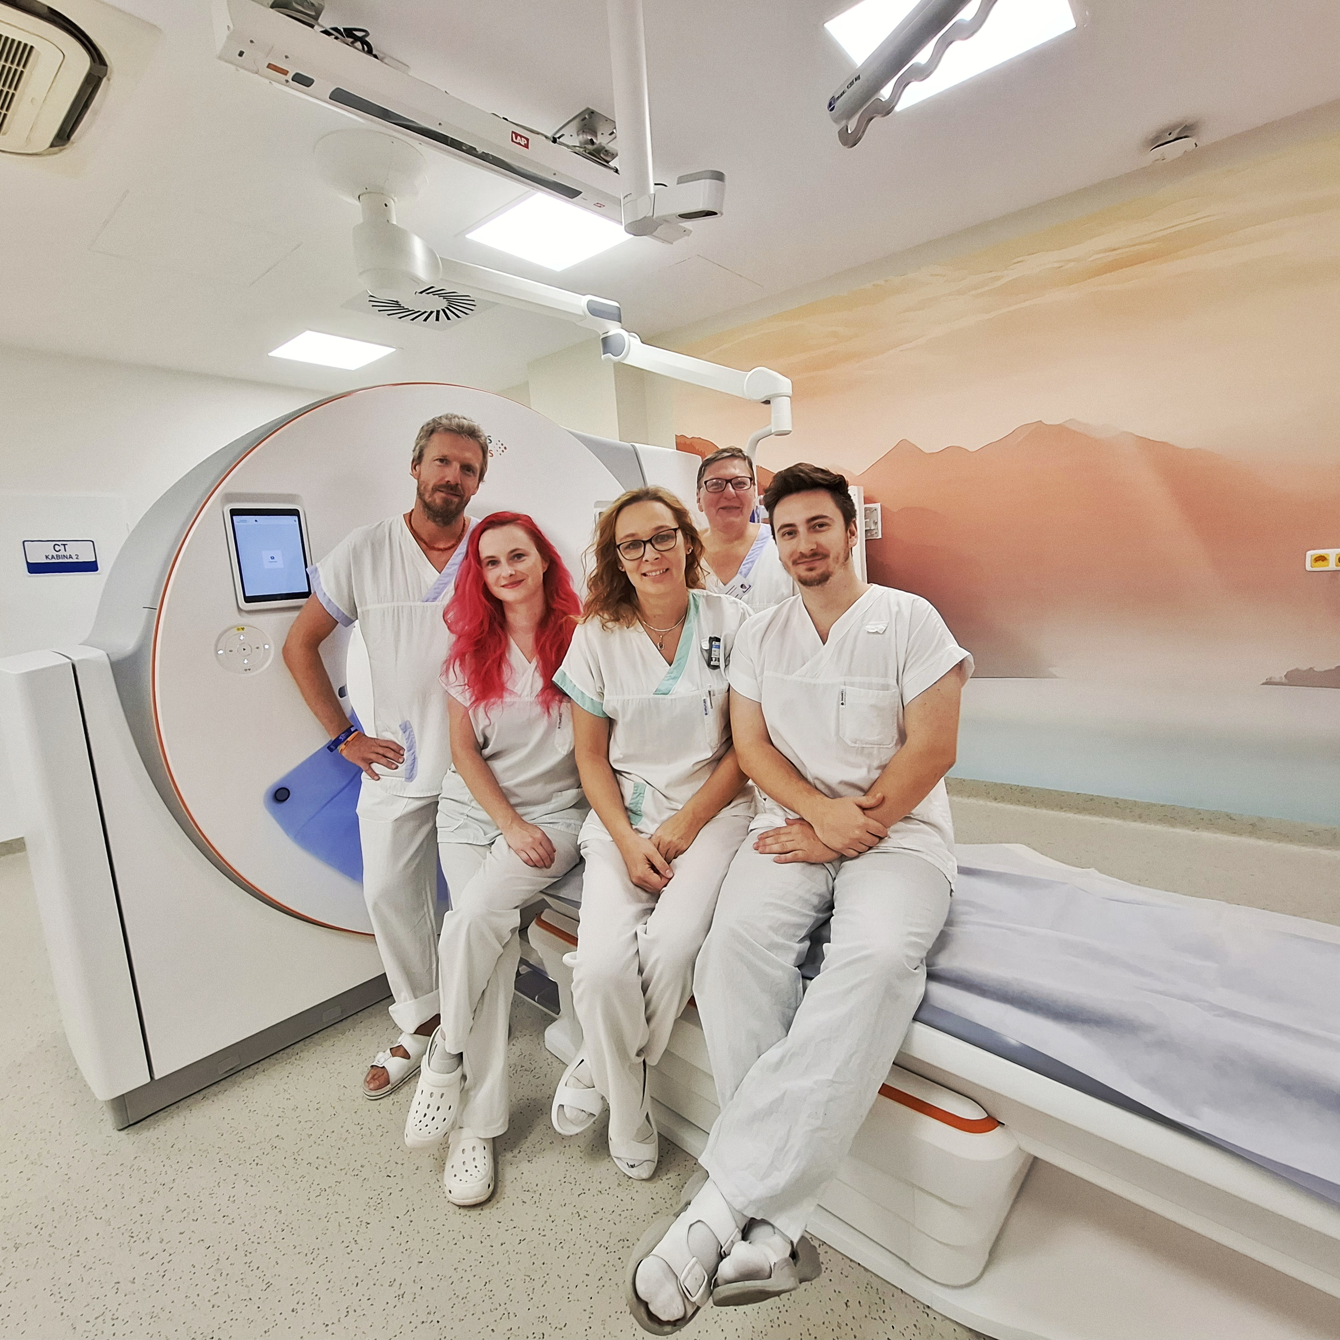
4. Rekonstrukce nemocnice (čekací lhůty)
Vlastníkem nemocnice je není město, nemůže tedy samo nemocnici rekonstruovat (a ani by na to nemělo finance)
Budovy vlastní MS kraj, nemocnici provozuje společnost AGEL
Rekonstrukce kožního oddělení:
Od 22. dubna je provoz kožního oddělení a ambulancí přesunutý do nových prostor mimo areál nemocnice, na ulici K nemocnici 1886/57, budova č. 21
Oddělení je aktuálně vybaveno pěti ambulancemi místo původních tří
Další modernizace a rekonstrukce nemocnice:
Modernizace magnetické rezonance a počítačové tomografie (CT)
Rekonstrukce výtahu na chirurgickém oddělení
Rekonstrukce traumatologické ambulance
Rekonstrukce chirurgické ambulance
Plnění priorit školní fórum 2022

Slide 7

5. Starbucks
Obdobné argumenty jako u McDonalds nebo KFC
Doplňující info:
Do České republiky vstoupil Starbucks v lednu roku 2008, kdy otevřel kavárnu na pražském Malostranském náměstí.
Majitelem licence na provozování kaváren Starbucks v České republice je společnost AmRest, která v současnosti provozuje 26 kaváren
Plnění priorit školní fórum 2022

Slide 8
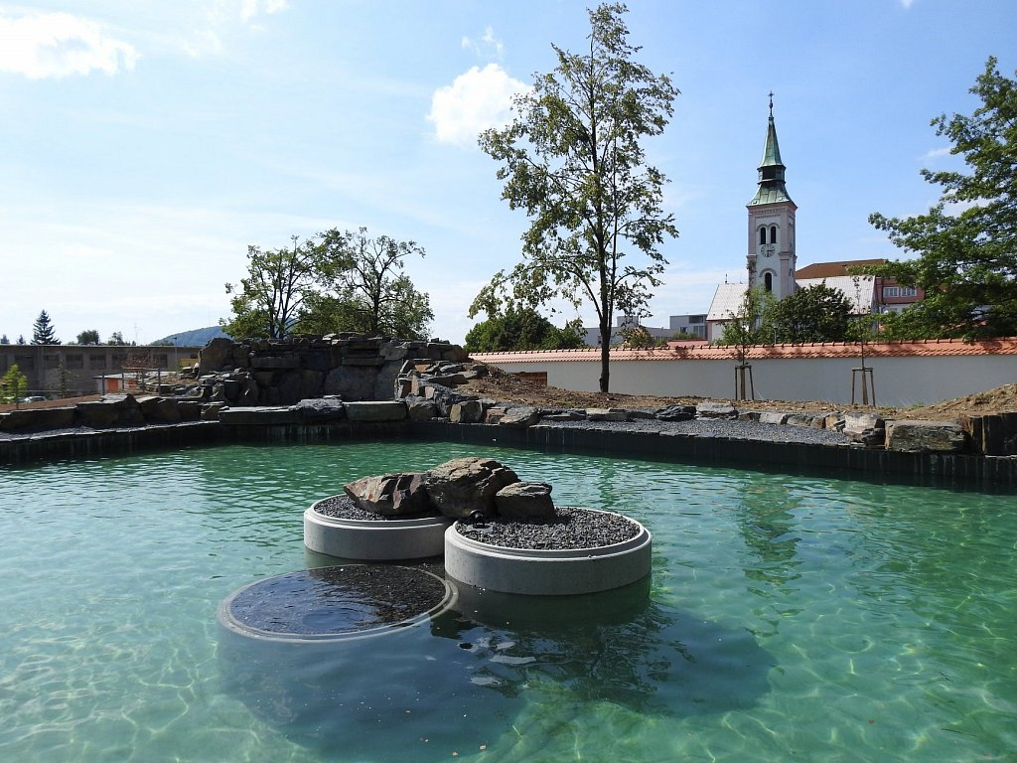
6. Více zelených rekreačních ploch
Na podzim 2023 byl otevřen Park u Hückelových vil
Na podzim 2023 byly vysazeny stromy na náměstí
Minulý týden byla dokončena revitalizace venkovního hřiště u školy Komenského 66, v okolí hřiště byly otevřeny nové zelené plochy, které čeká další úprava
Budoucí akce:
Chystá se revitalizace Smetanových sadů
V příštím roce bude revitalizováno bývalé Horní nádraží (pumptrack, odpočinkové plochy)
Dřívější akce:
Na podzim roku 2019 se veřejnosti zpřístupnil původně uzavřený areál letního kina ve Smetanových sadech v Novém Jičíně.
Plnění priorit školní fórum 2022

Slide 9
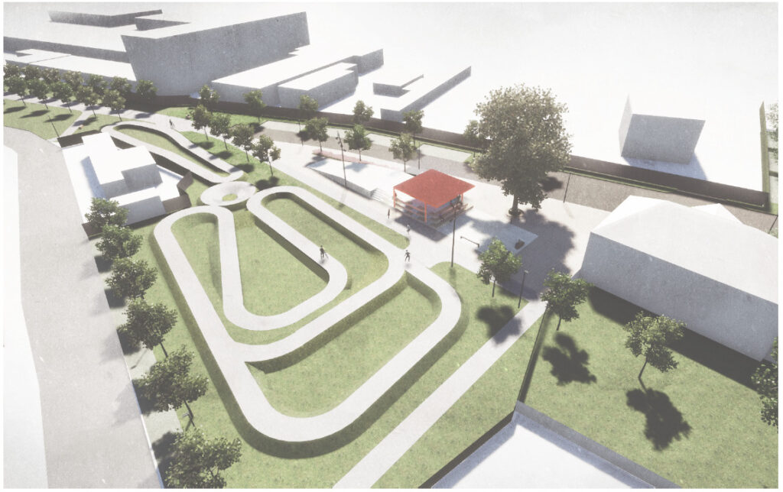
7. Pumptrack
Nový pumptrack vznikne na bývalém Horním nádraží
V příštím roce bude zahájena jeho výstavba
Plnění priorit školní fórum 2022

Slide 10
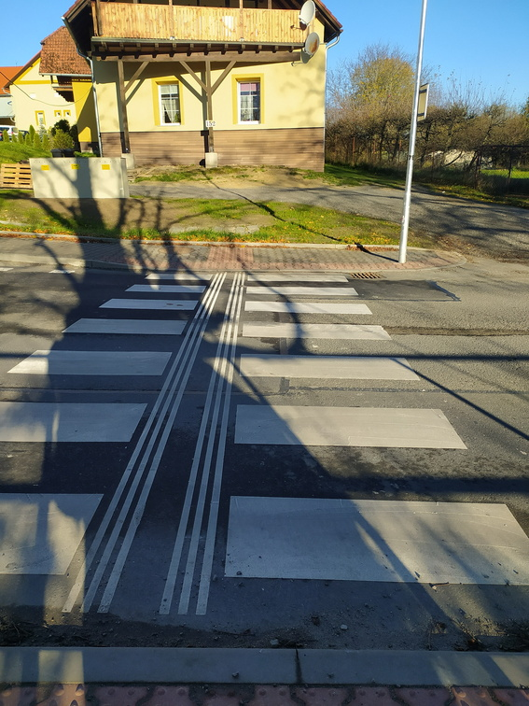
8. – 9. Více přechodů pro chodce
Přechod u SVČ Fokus
Společná stezka pro chodce a cyklisty na ul. Rybníčky v Novém Jičíně
Přechod pro chodce u autobusových zastávek Bocheta
Chystá se nový přechod pro chodce ve Straníku v dolní části MČ
Právě je dokončována úprava přechodu u vstupu do sportovního areálu
Plnění priorit školní fórum 2022

Slide 11
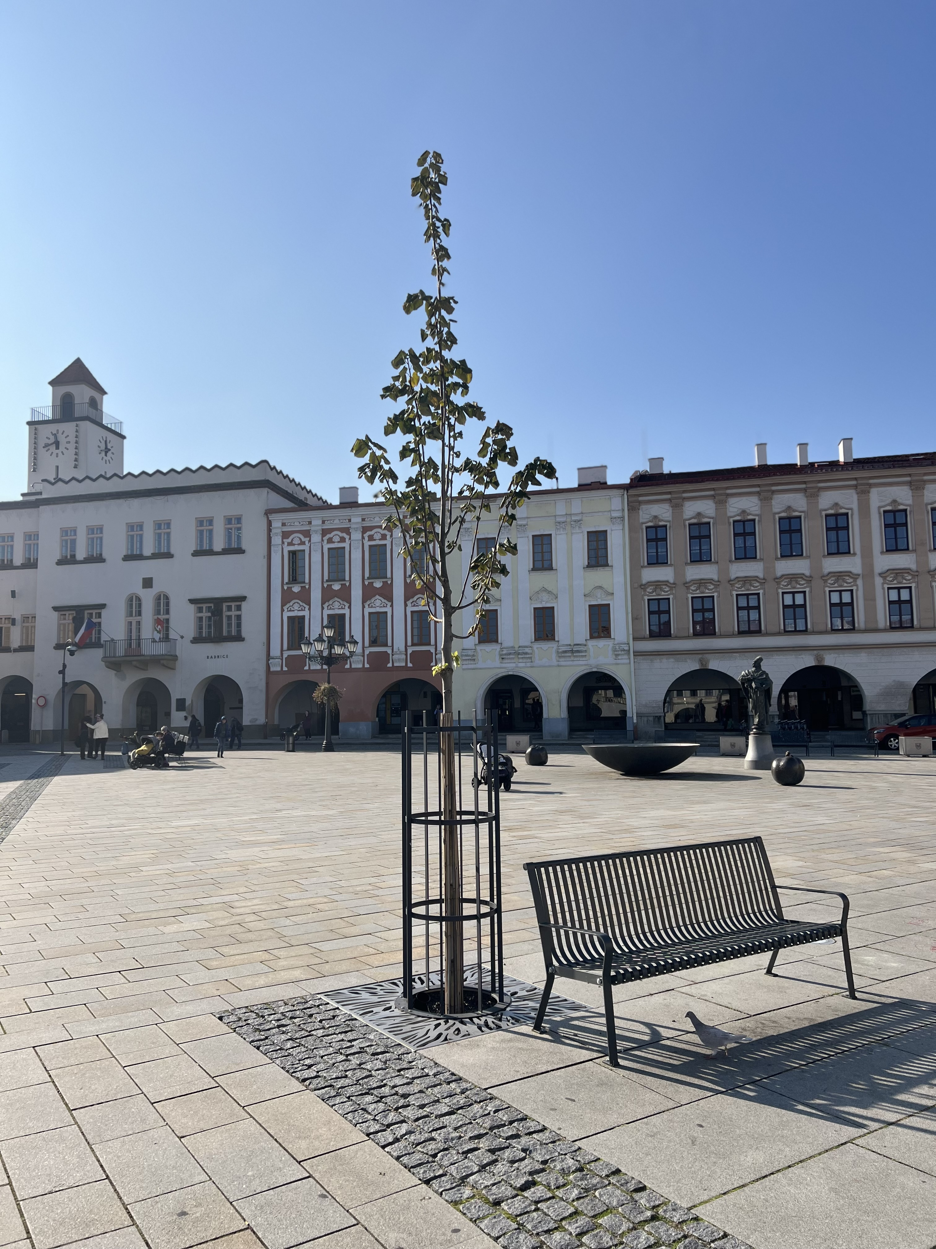
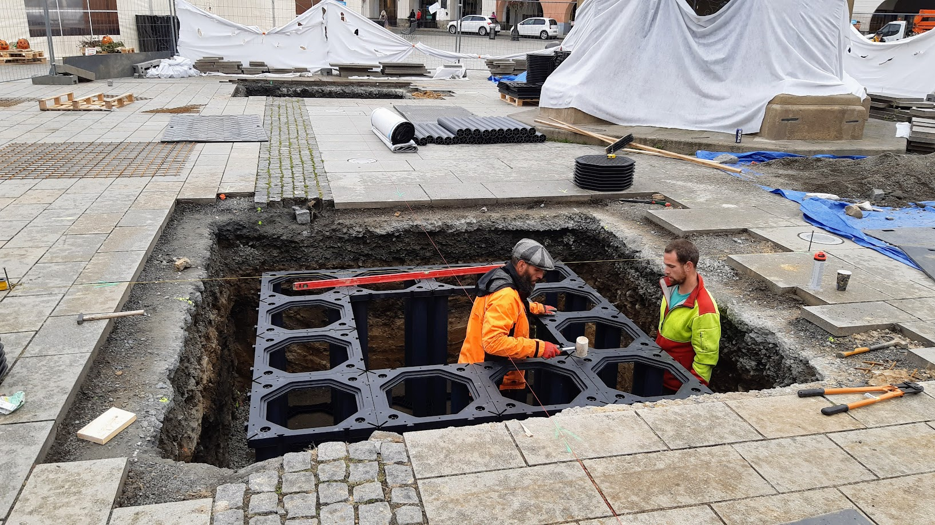
8. – 9. Více zeleně na náměstí
Minulý rok v listopadu byly na náměstí vysazeny čtyři lípy
Pod stromy bylo nejprve třeba umístit veliké prokořenitelné buňky, které zajistí dostatek prostoru pro růst kořenů, dostatek vláhy a zabrání poškozování dlažby
Pod stromy byly umístěny lavičky, které umožní posezení a odpočinek ve stínu
Několik let potrvá, než se koruny stromů dostatečně rozvinou
Plnění priorit školní fórum 2022

Slide 12
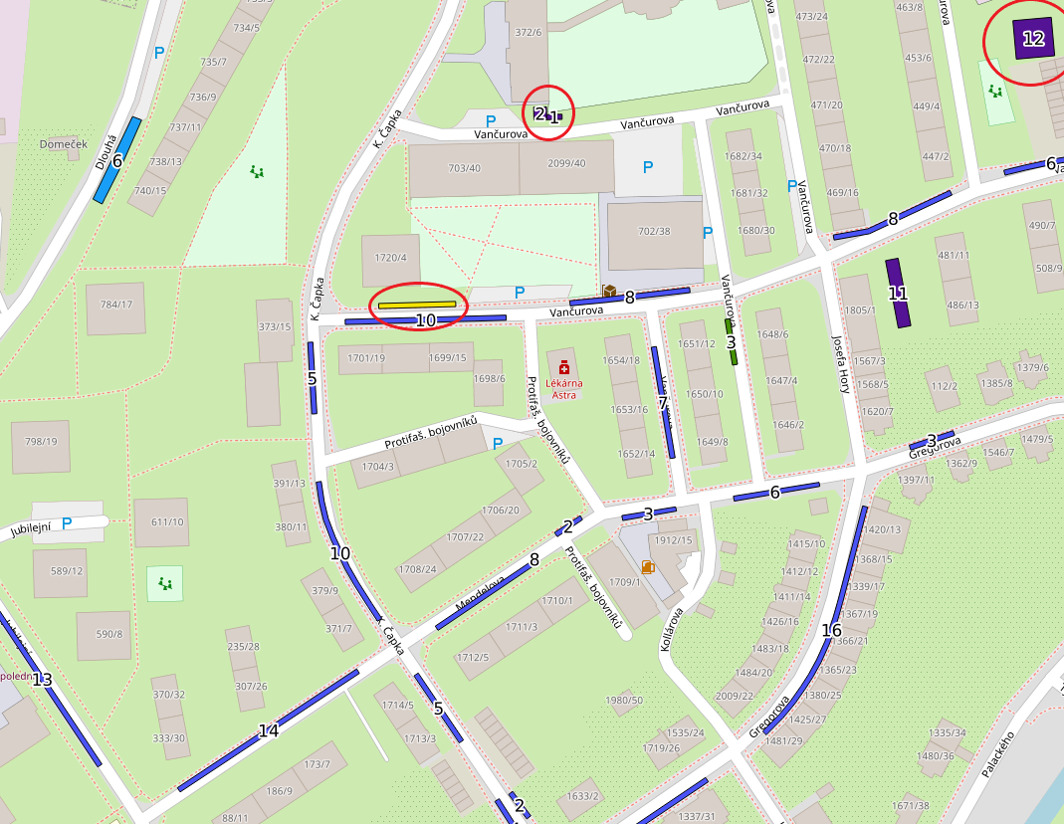
10. Parkovací místa (Jubilejní, Mendelova, Gregorova, Vančurova)
Nová parkovací místa:
Parkoviště Vančurova, nové parkoviště u Policie ČR – 14 parkovacích míst +1 ZTP
Mateřská škola Máj – 3 parkovací místa
Parkoviště Vančurova, u restaurace Máj – 6 podélných stání
Průběžné dochází k vyznačení vodorovným značením a legalizace parkovacích míst
Právě probíhá výstavba nových parkovacích míst na nedaleké ulici Dlouhé
Plnění priorit školní fórum 2022

Slide 13
Děkujeme za pozornost.
www.novyjicin.cz/zdravemesto
www.facebook.com/zdravemestonovyjicin

